Slide 1
Global PIQA
datasets in 10 minutes (2026-10-17)
PIQA = Physical Interaction: Question Answering
言語と文化に根ざした日常の常識を測る
100以上の言語へ広がる選択式問題
sasakiy84

Slide 2
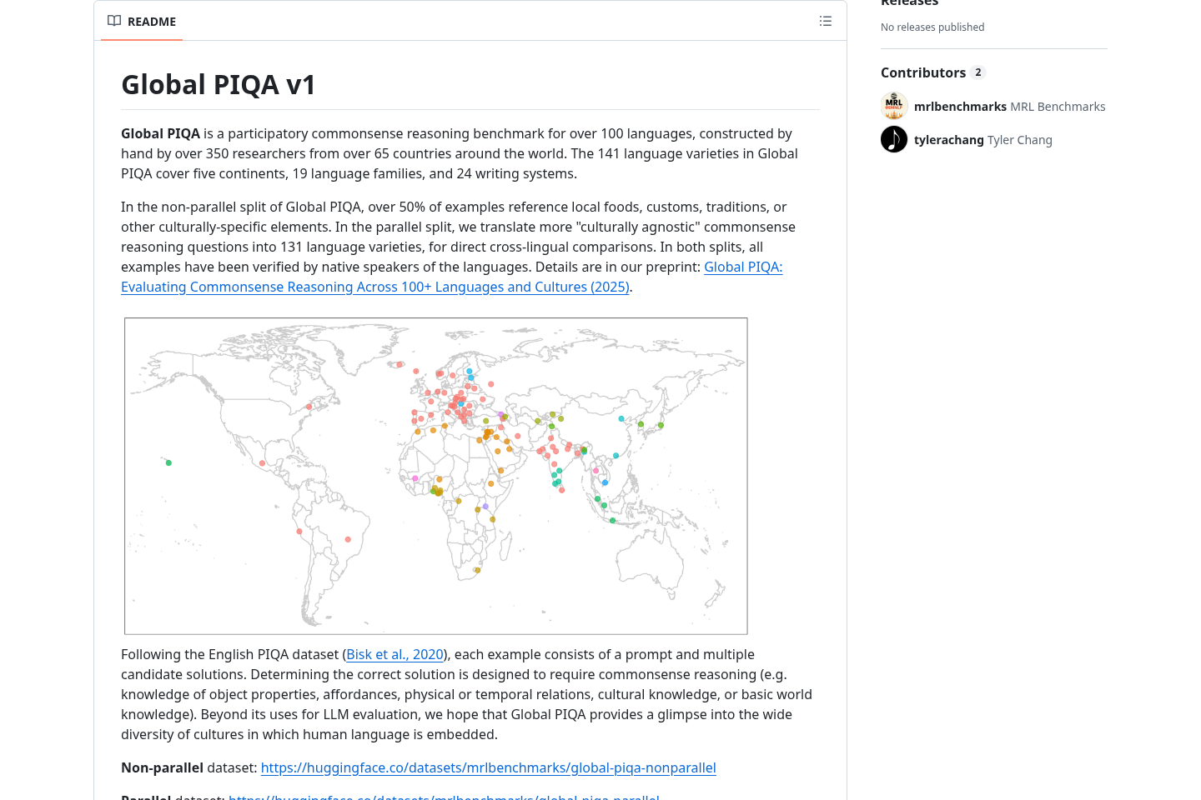
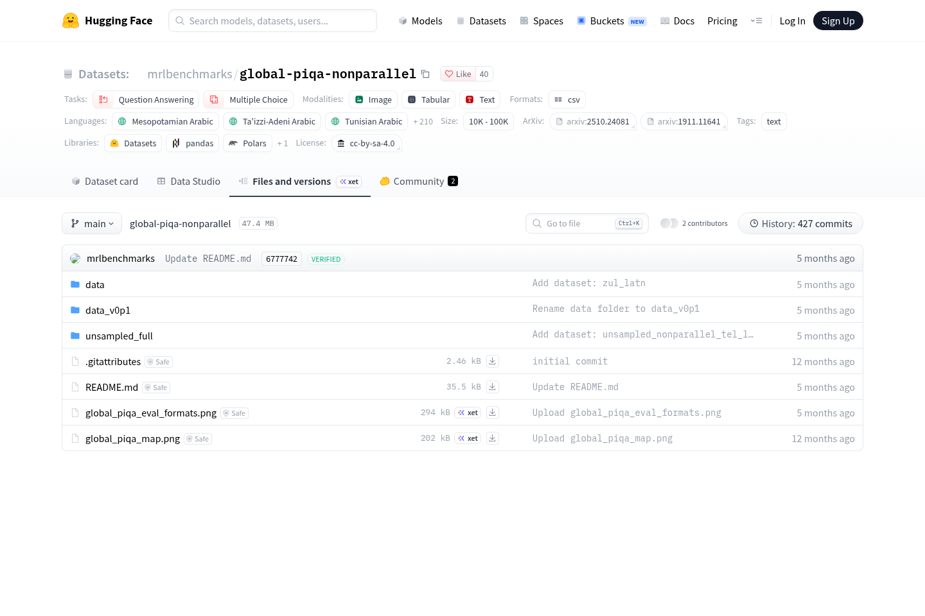
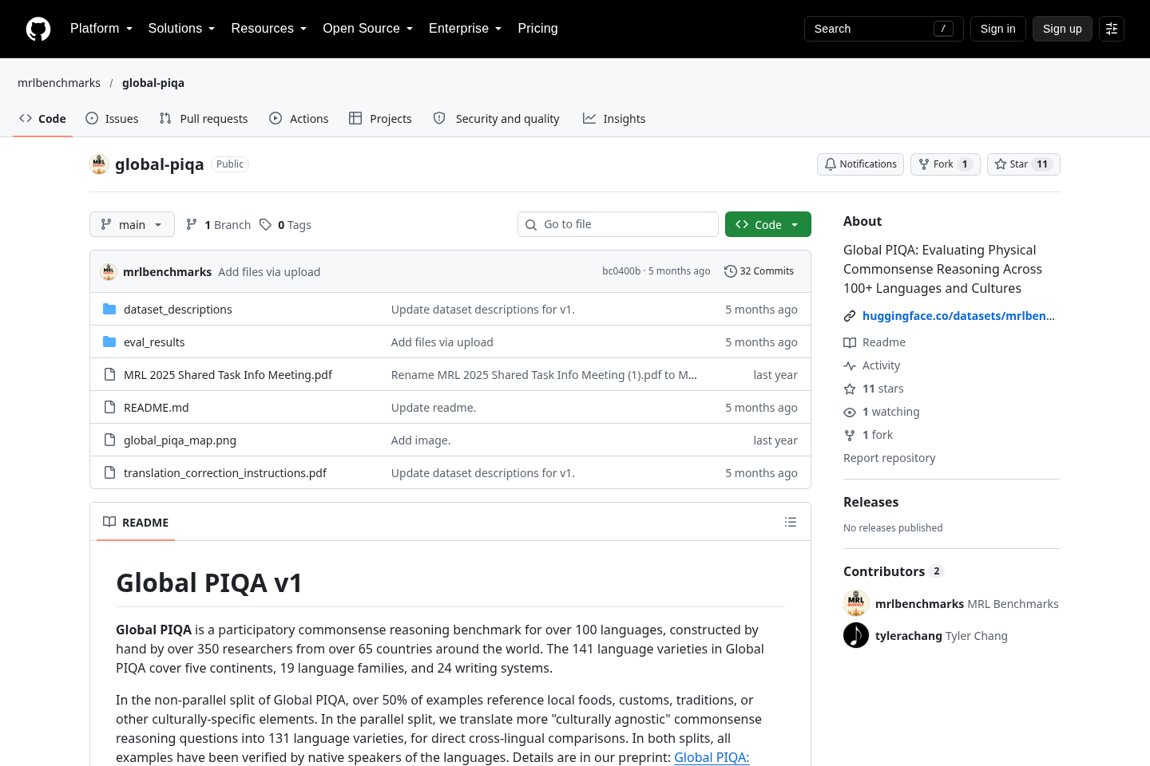
Global PIQA: 公式リポジトリ
Global PIQAの公式リポジトリ
https://github.com/mrlbenchmarks/global-piqa#readme

Slide 3
目次
文化と言語に根ざした常識問題
採点とモデルの成績
作成方法とバージョン
入手と使い分け

Slide 4
1. 文化と言語に根ざした常識問題
1. 文化と言語に根ざした常識問題

Slide 5
1. 文化と言語に根ざした常識問題
日常の場面で、どちらの行動や説明が適切か
Global PIQAは、日用品・食事・住居・慣習などの常識を測るデータセット。地域と言語の話者が、自分たちの暮らしに即した問題を作る。
2025年にバージョン0.1を公開し、2026年にバージョン1へ改訂した。この資料は、改訂後のv1を紹介する。
設問に対して候補を選び、配布された正解と比較する。独自に作るnon-parallel集合は二択、翻訳したparallel集合は四択。
Chang, Arnett et al. (2026). Global PIQA: Evaluating Commonsense Reasoning Across 100+ Languages and Cultures. v2。 https://arxiv.org/abs/2510.24081v2

Slide 6
1. 文化と言語に根ざした常識問題
二つの集合は、問題の作り方が違う
集合 | 作り方 | 選択肢
non-parallel | 各言語の話者が、地域の日常から作る | 2
parallel | 共通の英語問題を各言語へ翻訳する | 4
各言語の独自問題と、同じ問題の多言語版を用意している。
Chang, Arnett et al. (2026). Global PIQA: Evaluating Commonsense Reasoning Across 100+ Languages and Cultures. v2。 https://arxiv.org/abs/2510.24081v2

Slide 7
1. 文化と言語に根ざした常識問題
公開v1から、本編3件と追加10件を選ぶ
本編では、日本の生活習慣、英語圏の調理用具、密封した袋の物理的な性質を扱う。二択と四択の両方を見る。
Appendixでは、スペイン語・フランス語・アラビア語など、10言語から別の10問を示す。設問と選択肢に日本語訳を添える。
設問と選択肢は公式TSVの全文。元の正解ラベル0〜3を、スライドではA〜Dへ対応させて示す。
Global PIQA contributors. Non-Parallel v1 / 改訂6777742 / CC BY-SA 4.0。 https://huggingface.co/datasets/mrlbenchmarks/global-piqa-nonparallel

Slide 8
1. 文化と言語に根ざした常識問題
実例1：トイレ用スリッパ
設問・選択肢（配布原文・全文）
トイレ用スリッパは部屋へ？
A) 持ち出さないで使う。
B) 持ち出して使う。
配布正解：A
場所に応じた履物の使い分けを問う、日本語の独自問題。
Global PIQA v1 / nonparallel / group0035_ex000062_jpn_jpan_0_v1。CC BY-SA 4.0。
https://huggingface.co/datasets/mrlbenchmarks/global-piqa-nonparallel

Slide 9
1. 文化と言語に根ざした常識問題
実例2：調味料を分けて出す
配布原文・全文：英語
To serve condiments at a BBQ,
A) use a waffle iron for the various condiments.
B) use a muffin tin for the various condiments.
Global PIQA v1 / nonparallel / group0123_ex000088_eng_latn_0_v1。CC BY-SA 4.0。
https://huggingface.co/datasets/mrlbenchmarks/global-piqa-nonparallel

Slide 10
1. 文化と言語に根ざした常識問題
実例2：日本語訳と解説
日本語訳
BBQで調味料を分けて出すには。
A) 各種の調味料をワッフルメーカーに入れる。
B) 各種の調味料をマフィン型に入れる。
配布正解：B
一つずつくぼみが分かれたマフィン型を、調味料の容器として使う。
Global PIQA v1 / nonparallel / group0123_ex000088_eng_latn_0_v1。CC BY-SA 4.0。
https://huggingface.co/datasets/mrlbenchmarks/global-piqa-nonparallel

Slide 11
1. 文化と言語に根ざした常識問題
同じ物理的な場面を、四択で各言語へ訳す
parallel集合では、文化的な固有名への依存を抑えた共通問題を各言語へ訳す。物の性質・位置関係・時間・簡単な個数などを扱う。
次の例では、空気を密封した袋の上へ物を置いたとき、袋の中の空気の量がどうなるかを問う。
同じ問題でも、選択肢の並びは言語間で変わる。各言語に付いた正解ラベルと、選択肢の内容を対応させる。
Global PIQA contributors. Parallel v1 / 改訂b0b1851 / CC BY-SA 4.0。 https://huggingface.co/datasets/mrlbenchmarks/global-piqa-parallel

Slide 12
1. 文化と言語に根ざした常識問題
実例3：密封した袋の空気（日本語）
設問・選択肢（配布原文・全文）
ビニール袋に空気を入れて密封します。その袋の上に物を置くと、どうなりますか？
A) 袋の中の空気の量は変わらない
B) 袋の中の空気の量が減る
C) 袋の中の空気の色が変わる
D) 袋の中の空気の量が増える
配布正解：A
Global PIQA v1 / parallel / parallel_ex000000_jpn_jpan。CC BY-SA 4.0。
https://huggingface.co/datasets/mrlbenchmarks/global-piqa-parallel

Slide 13
1. 文化と言語に根ざした常識問題
同じ袋の問題を、英語で読む
配布原文・全文：英語
A plastic bag is filled with air and then sealed. When an object is placed on the bag, what happens?
A) The amount of air in the bag decreases
B) The amount of air in the bag increases
C) The color of the air in the bag changes
D) The amount of air in the bag stays the same
Global PIQA v1 / parallel / parallel_ex000000_eng_latn。CC BY-SA 4.0。
https://huggingface.co/datasets/mrlbenchmarks/global-piqa-parallel

Slide 14
1. 文化と言語に根ざした常識問題
英語の選択肢を、日本語で確かめる
日本語訳
空気を入れて密封したビニール袋の上に物を置くと、どうなるか。
A) 袋の中の空気の量が減る。
B) 袋の中の空気の量が増える。
C) 袋の中の空気の色が変わる。
D) 袋の中の空気の量は変わらない。
配布正解：D
Global PIQA v1 / parallel / parallel_ex000000_eng_latn。CC BY-SA 4.0。
https://huggingface.co/datasets/mrlbenchmarks/global-piqa-parallel

Slide 15
2. 採点とモデルの成績
2. 採点とモデルの成績

Slide 16
2. 採点とモデルの成績
回答記号が参照正解と一致すれば1点
段階 | 生成形式での評価
入力 | 設問と二つ、または四つの選択肢を提示
出力 | best answer is: A など、指定の形式で回答
採点 | 回答記号を取り出し、配布正解と照合
集計 | 言語ごとに正答率を出し、言語間で平均
Chang, Arnett et al. (2026). Global PIQA: Evaluating Commonsense Reasoning Across 100+ Languages and Cultures. v2。 https://arxiv.org/abs/2510.24081v2

Slide 17
2. 採点とモデルの成績
2026年の公開評価：言語別正答率の平均
モデル | non-parallel | parallel
Gemini 3.1 Pro | 93.93% | 96.83%
GPT-5.4 | 91.27% | 91.18%
Claude Sonnet 4.6 | 90.17% | 87.66%
著者らのv1評価。non-parallelは二択、parallelは四択。
Global PIQA contributors (2026). v1: 言語別正答率の平均、公開CSV。 https://github.com/mrlbenchmarks/global-piqa/blob/main/eval_results/aggregated_by_split.csv

Slide 18
2. 採点とモデルの成績
同じ生成予算で、思考を使って評価した
原著のプロプライエタリモデル評価は、temperature 0.90、生成上限2,048トークン。GeminiとClaudeは、思考用に1,024トークンを割り当てる。
GPT-5.4はmedium推論設定。上限を超えた一部の応答は、low設定で再実行した。
記号を含む指定の回答表現を文字列で照合して採点する。評価コードはLM Evaluation Harness向けに公開している。
Chang, Arnett et al. (2026). Global PIQA: Evaluating Commonsense Reasoning Across 100+ Languages and Cultures. v2。 https://arxiv.org/abs/2510.24081v2

Slide 19
2. 採点とモデルの成績
Gemini 3.1 Proでも、言語によって幅がある
parallelの言語 | 正答率
英語 | 100.00%
ペルーのスペイン語 | 99.03%
日本語 | 97.09%
エクペイ語 | 31.68%
英語・日本語・ペルーのスペイン語は103問、エクペイ語は101問。
Global PIQA contributors (2026). v1: parallel集合、言語別の正答率。 https://github.com/mrlbenchmarks/global-piqa/blob/main/eval_results/results_per_language.csv

Slide 20
3. 作成方法とバージョン
3. 作成方法とバージョン

Slide 21
3. 作成方法とバージョン
350人以上の研究者が、母語の問題を持ち寄る
65か国以上、350人以上の研究者が参加した。主に各言語を話す自然言語処理の研究者が、地域の知識を生かして作成する。
作成者は、設問と正しい候補・誤った候補を用意する。食物、衣服、交通、習慣など、地域に根ざした題材を含める。
各言語で少なくとも100問を作り、母語話者が確認する。作成・確認の方法は各チームの説明として公開した。
Chang, Arnett et al. (2026). Global PIQA: Evaluating Commonsense Reasoning Across 100+ Languages and Cultures. v2。 https://arxiv.org/abs/2510.24081v2

Slide 22
3. 作成方法とバージョン
独自問題を整え、各言語100問にそろえる
工程 | 処理の内容
作成 | 各言語で問題と二つの候補を書く
確認 | 母語話者が自然さ・正解・日常性を確認する
整理 | 形式を統一し、英訳と文化的特徴を注記する
選別 | 課題外・極端に簡単な問題や重複を除く
抽出 | 文化に特有の問題を優先し、100問を選ぶ
Chang, Arnett et al. (2026). Global PIQA: Evaluating Commonsense Reasoning Across 100+ Languages and Cultures. v2。 https://arxiv.org/abs/2510.24081v2

Slide 23
3. 作成方法とバージョン
non-parallel：136種類、合計13,600問
構成・注釈 | v1の値
言語・文字・地域を区別した種類 | 136
各種類の問題数 | 100
文化に特有と注釈された問題 | 59.9%
LLMの補助を使って作成した問題 | 4.1%
母語話者が複数回確認した問題 | 97.8%
Chang, Arnett et al. (2026). Global PIQA: Evaluating Commonsense Reasoning Across 100+ Languages and Cultures. v2。 https://arxiv.org/abs/2510.24081v2

Slide 24
3. 作成方法とバージョン
parallelは、翻訳後に母語話者が修正する
英語母語話者が109問を作り、Gemini 2.5 ProまたはGemini 3 Flashで翻訳した。対象言語の母語話者が訳文と正解を確認した。
訳語で「溶ける」と「溶解する」を区別できない問題や、元の内容が曖昧な問題を除外し、最終103問とした。
131種類の言語に展開した。エクペイ語では方角を扱う2問も除いたため101問となり、合計13,491問を配布している。
Chang, Arnett et al. (2026). Global PIQA: Evaluating Commonsense Reasoning Across 100+ Languages and Cultures. v2。 https://arxiv.org/abs/2510.24081v2

Slide 25
3. 作成方法とバージョン
v0.1からv1へ、言語と評価形式を広げた
項目 | v0.1（2025年） | v1（2026年）
独自問題の言語の種類 | 116 | 136
翻訳した共通問題の集合 | なし | 131種類・四択
両集合を合わせた言語の種類 | 116 | 141
公開バージョンv1は、2026年5月の論文改訂で説明されている。
Chang, Arnett et al. (2026). Global PIQA: Evaluating Commonsense Reasoning Across 100+ Languages and Cultures. v2。 https://arxiv.org/abs/2510.24081v2

Slide 26
4. 入手と使い分け
4. 入手と使い分け

Slide 27
4. 入手と使い分け
文化の知識と、多言語での常識理解を調べる
元になったPIQAは、物体の性質や使い方を扱う英語の二択評価。Global PIQAはその形式を、多言語と文化ごとの常識へ広げた。
non-parallelは、各言語の話者が選んだ地域の日常を扱う。言語ごとに固有の生活習慣や道具を問う問題がある。
parallelは、共通の場面を多言語へ翻訳したもの。同じモデルの回答が言語間でどう変わるかを調べるために使う。
Chang, Arnett et al. (2026). Global PIQA: Evaluating Commonsense Reasoning Across 100+ Languages and Cultures. v2。 https://arxiv.org/abs/2510.24081v2

Slide 28
4. 入手と使い分け
日本語の独自問題を読み込む
from datasets import load_dataset
ds = load_dataset(
"mrlbenchmarks/global-piqa-nonparallel",
"jpn_jpan", split="test",
)
row = ds[0]
print(row["prompt"], row["label"])
jpn_jpanは日本語・日本文字の設定名。labelは0または1。
Global PIQA contributors. Non-Parallel v1 / 改訂6777742 / CC BY-SA 4.0。 https://huggingface.co/datasets/mrlbenchmarks/global-piqa-nonparallel

Slide 29
4. 入手と使い分け
日常の常識を、地域と言語の両面から評価する
Global PIQA v1は、地域ごとに作った二択13,600問と、同じ場面を訳した四択13,491問を持つ。両集合を合わせて141種類の言語を含む。
母語話者による作成・確認を重視し、生活習慣や物の使い方などを出題する。各地域の独自問題と、翻訳した共通問題を使い分けられる。
GPT-5.4、Claude Sonnet 4.6、Gemini 3.1 Proなどを評価しており、全体の成績と、言語ごとの成績の幅を調べる資料になる。
Chang, Arnett et al. (2026). Global PIQA: Evaluating Commonsense Reasoning Across 100+ Languages and Cultures. v2。 https://arxiv.org/abs/2510.24081v2

Slide 30
Appendix
Appendix

Slide 31
Appendix: 目次
生活場面の追加例
データと評価の詳細
制作機関と参考文献

Slide 32
Appendix: 1. 生活場面の追加例
1. 生活場面の追加例

Slide 33
Appendix: 1. 生活場面の追加例
追加例1：ネウラスを浸す
配布原文・全文：スペイン語（スペイン）
Moja las neulas
A) en cava.
B) en nata.
Global PIQA v1 / nonparallel / group0042_ex000020_spa_latn_spai_0_v1。CC BY-SA 4.0。
https://huggingface.co/datasets/mrlbenchmarks/global-piqa-nonparallel

Slide 34
Appendix: 1. 生活場面の追加例
追加例1：日本語訳と解説
日本語訳
ネウラス（薄い筒状の菓子）を浸すなら。
A) カバ（スパークリングワイン）に。
B) クリームに。
配布正解：A
カタルーニャの菓子と、その地域の飲み物の組み合わせを問う。
Global PIQA v1 / nonparallel / group0042_ex000020_spa_latn_spai_0_v1。CC BY-SA 4.0。
https://huggingface.co/datasets/mrlbenchmarks/global-piqa-nonparallel

Slide 35
Appendix: 1. 生活場面の追加例
追加例2：クレープを焼く道具
配布原文・全文：フランス語（フランス）
En Bretagne on fait des crêpes dans un
A) réchaud
B) billig
Global PIQA v1 / nonparallel / group0004_ex000001_fra_latn_fran_0_v1。CC BY-SA 4.0。
https://huggingface.co/datasets/mrlbenchmarks/global-piqa-nonparallel

Slide 36
Appendix: 1. 生活場面の追加例
追加例2：日本語訳と解説
日本語訳
ブルターニュでクレープを焼く道具は。
A) 携帯こんろ。
B) ビリグ（クレープ用の丸い鉄板）。
配布正解：B
地域の調理器具の名前を知り、用途と結び付ける。
Global PIQA v1 / nonparallel / group0004_ex000001_fra_latn_fran_0_v1。CC BY-SA 4.0。
https://huggingface.co/datasets/mrlbenchmarks/global-piqa-nonparallel

Slide 37
Appendix: 1. 生活場面の追加例
追加例3：Bienenstichの二つの意味
配布原文・全文：ドイツ語
Einen Bienenstich kann man im Sommer nicht nur von Bienen abbekommen, sondern auch als
A) Getränk trinken.
B) Speise essen.
Global PIQA v1 / nonparallel / group0121_ex000066_deu_latn_0_v1。CC BY-SA 4.0。
https://huggingface.co/datasets/mrlbenchmarks/global-piqa-nonparallel

Slide 38
Appendix: 1. 生活場面の追加例
追加例3：日本語訳と解説
日本語訳
夏のBienenstichは蜂から受けるだけでなく、何としても楽しめるか。
A) 飲み物として飲む。
B) 食べ物として食べる。
配布正解：B
Bienenstichは「蜂の一刺し」と、同じ名前の菓子の両方を指す。
Global PIQA v1 / nonparallel / group0121_ex000066_deu_latn_0_v1。CC BY-SA 4.0。
https://huggingface.co/datasets/mrlbenchmarks/global-piqa-nonparallel

Slide 39
Appendix: 1. 生活場面の追加例
追加例4：蚊が繁殖する水
配布原文・全文：ポルトガル語（ブラジル）
O mosquito da dengue gosta de se reproduzir em água
A) parada
B) corrente
Global PIQA v1 / nonparallel / group0013_ex000094_por_latn_braz_0_v1。CC BY-SA 4.0。
https://huggingface.co/datasets/mrlbenchmarks/global-piqa-nonparallel

Slide 40
Appendix: 1. 生活場面の追加例
追加例4：日本語訳と解説
日本語訳
デング熱を媒介する蚊が繁殖しやすい水は。
A) たまった水。
B) 流れる水。
配布正解：A
地域の生活に関わる衛生知識を、二つの水の状態から選ぶ。
Global PIQA v1 / nonparallel / group0013_ex000094_por_latn_braz_0_v1。CC BY-SA 4.0。
https://huggingface.co/datasets/mrlbenchmarks/global-piqa-nonparallel

Slide 41
Appendix: 1. 生活場面の追加例
追加例5：サンバルをすりつぶす
配布原文・全文：インドネシア語
Untuk menumbuk sambal di cobek, apa yang dipakai?
A) Ulekan batu.
B) Sendok plastik.
Global PIQA v1 / nonparallel / group0010_ex000244_ind_latn_0_v1。CC BY-SA 4.0。
https://huggingface.co/datasets/mrlbenchmarks/global-piqa-nonparallel

Slide 42
Appendix: 1. 生活場面の追加例
追加例5：日本語訳と解説
日本語訳
チョベック（すり鉢）でサンバルをすりつぶすとき、何を使うか。
A) 石のすりこぎ。
B) プラスチックのスプーン。
配布正解：A
サンバルは辛味調味料。すり鉢に合う道具を選ぶ。
Global PIQA v1 / nonparallel / group0010_ex000244_ind_latn_0_v1。CC BY-SA 4.0。
https://huggingface.co/datasets/mrlbenchmarks/global-piqa-nonparallel

Slide 43
Appendix: 1. 生活場面の追加例
追加例6：くわの用途
配布原文・全文：スワヒリ語
Jembe:
A) Inatumika kujaza udongo
B) Inatumika kulima udongo
Global PIQA v1 / nonparallel / group0062_ex000182_swh_latn_0_v1。CC BY-SA 4.0。
https://huggingface.co/datasets/mrlbenchmarks/global-piqa-nonparallel

Slide 44
Appendix: 1. 生活場面の追加例
追加例6：日本語訳と解説
日本語訳
くわは、何に使うか。
A) 土を詰める。
B) 土を耕す。
配布正解：B
農具の名前から、その道具で行う作業を選ぶ問題。
Global PIQA v1 / nonparallel / group0062_ex000182_swh_latn_0_v1。CC BY-SA 4.0。
https://huggingface.co/datasets/mrlbenchmarks/global-piqa-nonparallel

Slide 45
Appendix: 1. 生活場面の追加例
追加例7：ハリッサの材料
配布原文・全文：アラビア語
تصنع الهريسة من
الفلفل الحار.
A)
الطماطم.
B)
Global PIQA v1 / nonparallel / group0065_ex000039_arb_arab_0_v1。CC BY-SA 4.0。
https://huggingface.co/datasets/mrlbenchmarks/global-piqa-nonparallel

Slide 46
Appendix: 1. 生活場面の追加例
追加例7：日本語訳と解説
日本語訳
ハリッサは何から作るか。
A) 唐辛子。
B) トマト。
配布正解：A
ハリッサは唐辛子を使う調味料。食べ物の名前と主な材料を対応させる。
Global PIQA v1 / nonparallel / group0065_ex000039_arb_arab_0_v1。CC BY-SA 4.0。
https://huggingface.co/datasets/mrlbenchmarks/global-piqa-nonparallel

Slide 47
Appendix: 1. 生活場面の追加例
追加例8：攪拌した乳製品
配布原文・全文：ヒンディー語
लस्सी मथने से मक्खन
A)
नीचे जाता है
B)
ऊपर आता है
Global PIQA v1 / nonparallel / group0098_ex000091_hin_deva_9_v1。CC BY-SA 4.0。
https://huggingface.co/datasets/mrlbenchmarks/global-piqa-nonparallel

Slide 48
Appendix: 1. 生活場面の追加例
追加例8：日本語訳と解説
日本語訳
ラッシーを攪拌すると、バターは。
A) 下に沈む。
B) 上に浮く。
配布正解：B
ラッシーは乳製品の飲み物。攪拌したときのバターの動きを問う。
Global PIQA v1 / nonparallel / group0098_ex000091_hin_deva_9_v1。CC BY-SA 4.0。
https://huggingface.co/datasets/mrlbenchmarks/global-piqa-nonparallel

Slide 49
Appendix: 1. 生活場面の追加例
追加例9：餅の種類と食感
配布原文・全文：韓国語
다음 중 이빨과 입천장에 더 잘 붙는 음식은?
A) 무지개떡
B) 인절미
Global PIQA v1 / nonparallel / group0018_ex000012_kor_hang_0_v1。CC BY-SA 4.0。
https://huggingface.co/datasets/mrlbenchmarks/global-piqa-nonparallel

Slide 50
Appendix: 1. 生活場面の追加例
追加例9：日本語訳と解説
日本語訳
次のうち、歯や上あごによりくっつきやすい食べ物は。
A) ムジゲトク（虹色の蒸し餅）。
B) インジョルミ（ついた餅）。
配布正解：B
二種類の餅の名称と、口の中で感じる粘りを結び付ける。
Global PIQA v1 / nonparallel / group0018_ex000012_kor_hang_0_v1。CC BY-SA 4.0。
https://huggingface.co/datasets/mrlbenchmarks/global-piqa-nonparallel

Slide 51
Appendix: 1. 生活場面の追加例
追加例10：快板での手の位置
配布原文・全文：中国語（簡体字）
打快板时，双手一般
A) 在身后
B) 在身前
Global PIQA v1 / nonparallel / group0048_ex000334_cmn_hans_2_v1。CC BY-SA 4.0。
https://huggingface.co/datasets/mrlbenchmarks/global-piqa-nonparallel

Slide 52
Appendix: 1. 生活場面の追加例
追加例10：日本語訳と解説
日本語訳
快板を演じるとき、両手はふつうどこに置くか。
A) 体の後ろ。
B) 体の前。
配布正解：B
快板は竹の板で拍子を取る語り芸。道具を扱う手の位置を問う。
Global PIQA v1 / nonparallel / group0048_ex000334_cmn_hans_2_v1。CC BY-SA 4.0。
https://huggingface.co/datasets/mrlbenchmarks/global-piqa-nonparallel

Slide 53
Appendix: 2. データと評価の詳細
2. データと評価の詳細

Slide 54
Appendix: 2. データと評価の詳細
言語コードは、言語・文字・地域を組み合わせる
コードの例 | 言語・文字・地域
jpn_jpan | 日本語・日本文字
eng_latn | 英語・ラテン文字
por_latn_braz | ポルトガル語・ラテン文字・ブラジル
spa_latn_peru | スペイン語・ラテン文字・ペルー
Chang, Arnett et al. (2026). Global PIQA: Evaluating Commonsense Reasoning Across 100+ Languages and Cultures. v2。 https://arxiv.org/abs/2510.24081v2

Slide 55
Appendix: 2. データと評価の詳細
non-parallelの主要な列
列 | 内容
prompt | 設問、または文の書き出し
solution0 / solution1 | 二つの候補
label | 正解候補の番号：0または1
approx_cultural_score | 文化的な特徴に関する注釈
llm_used | 作成時にLLMの補助を使ったか
example_id | 問題を識別するID
Global PIQA contributors. Non-Parallel v1 / 改訂6777742 / CC BY-SA 4.0。 https://huggingface.co/datasets/mrlbenchmarks/global-piqa-nonparallel

Slide 56
Appendix: 2. データと評価の詳細
作成方法の注釈も、問題ごとに確認できる
llm_usedは、問題の作成時にLLMの補助を使ったかを示す。たとえば本編のトイレ用スリッパの問題は1、英語の調味料の問題は0。
データカードには、LLMの補助を用いた例も含め、すべて少なくとも一人の母語話者が確認したと記載されている。
non-parallelのexample_idには、制作グループ、言語、バージョンなどの情報が含まれる。
Global PIQA contributors. Non-Parallel v1 / 改訂6777742 / CC BY-SA 4.0。 https://huggingface.co/datasets/mrlbenchmarks/global-piqa-nonparallel

Slide 57
Appendix: 2. データと評価の詳細
ベースモデルは、候補の生成確率で採点できる
指示に合わせた回答生成とは別に、候補ごとの対数確率を計算するcloze形式も用意している。主に事前学習のみのベースモデルに使う。
候補の対数確率を、その候補のUTF-8バイト数で割る。正解候補の値が他の候補より大きければ、その問題を正解とする。
原著のオープンモデルの評価は、モデルの種類に応じて生成形式とcloze形式を使い分けている。
Chang, Arnett et al. (2026). Global PIQA: Evaluating Commonsense Reasoning Across 100+ Languages and Cultures. v2。 https://arxiv.org/abs/2510.24081v2

Slide 58
Appendix: 2. データと評価の詳細
二つの集合と言語ごとの問題数
集合・対象 | 問題数
non-parallel：136種類 | 各100
parallel：通常の130種類 | 各103
parallel：エクペイ語 | 101
二つの集合の延べ問題数 | 27,091
Chang, Arnett et al. (2026). Global PIQA: Evaluating Commonsense Reasoning Across 100+ Languages and Cultures. v2。 https://arxiv.org/abs/2510.24081v2

Slide 59
Appendix: 2. データと評価の詳細
公開バージョンと利用条件
v0.1は2025年10月の初稿で、116種類の言語を対象とした。v1では独自問題を136種類へ増やし、131種類のparallel集合を加えた。
参照したnon-parallelは改訂6777742、parallelは改訂b0b1851。公開ディレクトリには旧バージョンも残されている。
データはCC BY-SA 4.0で、掲載例と追加した日本語訳も同ライセンス。提供元は、Global PIQA自体や、それを種に生成した合成データによるAIシステムの学習を認めないと明記している。
Global PIQA contributors. CC BY-SA 4.0。AI学習への使用を認めない旨をデータカードに記載。
https://huggingface.co/datasets/mrlbenchmarks/global-piqa-nonparallel#license

Slide 60
Appendix: 3. 制作機関と参考文献
3. 制作機関と参考文献

Slide 61
Appendix: 3. 制作機関と参考文献
多言語研究者の共同制作として公開した
共同第一著者はTyler A. Chang（UC San Diego）とCatherine Arnett（EleutherAI）。MRL Workshopの参加者を中心に、350人以上が制作へ参加した。
各言語の担当者は、母語の話者・研究者として問題を書き、翻訳の確認や文化に関する判断にも関わった。
原著では全著者と各チームの所属・データ作成方法が付録に掲載されている。公開された全著者リストの最終著者はDavid Ifeoluwa Adelani。
Chang, Arnett et al. (2026). Global PIQA: Evaluating Commonsense Reasoning Across 100+ Languages and Cultures. v2。 https://arxiv.org/abs/2510.24081v2

Slide 62
Appendix: 3. 制作機関と参考文献
参考文献
Global PIQA: Evaluating Commonsense Reasoning Across 100+ Languages and Cultures
Tyler A. Chang, Catherine Arnett et al. / 2026 / arXiv v2
v1の独自問題と共通問題、作成・翻訳・確認、モデル評価を説明する。
https://arxiv.org/abs/2510.24081v2
Global PIQA Non-Parallel / Parallel
Global PIQA contributors / Hugging Face / v1 / CC BY-SA 4.0
掲載した設問・選択肢・参照正解の取得元。二つの集合を別々に配布する。
https://huggingface.co/datasets/mrlbenchmarks/global-piqa-nonparallel

Slide 63
Appendix: 3. 制作機関と参考文献
参考文献
Global PIQA v1: Evaluation Results
Global PIQA contributors / 2026 / 公開CSV
モデル別・言語別の結果を公開。本資料の平均正答率と、言語ごとの幅の出典。
https://github.com/mrlbenchmarks/global-piqa/tree/main/eval_results
PIQA: Reasoning about Physical Commonsense in Natural Language
Yonatan Bisk et al. / AAAI 2020
物の性質や使い方を問う英語の二択評価。Global PIQAの課題形式の出発点。
https://arxiv.org/abs/1911.11641

Slide 64
Appendix: 3. 制作機関と参考文献
参考文献
Global PIQA v0.1
Tyler A. Chang, Catherine Arnett et al. / 2025 / arXiv v1
116種類の言語で始まった初稿。2026年改訂との構成の違いを確認できる。
https://arxiv.org/abs/2510.24081v1
Global PIQA: Evaluation Harness
Global PIQA contributors / LM Evaluation Harness向け実装
生成形式とcloze形式での入力構成と採点を実装する。
https://github.com/mrlbenchmarks/lm-eval-global-piqa

